Slide 1

Методы сбора и обработки данных при помощи Python
Урок 2
Парсинг HTML Beautiful Soup
Краткий обзор технологий для понимания сбора и обработки данных

Slide 2

План урока
HTML.
Структура страницы HTML.
DOM.
Скрэпинг HTML в Python.

Slide 3
Структура страницы HTML
<!DOCTYPE html> (<!DOCTYPE HTML PUBLIC "-//W3C//DTD HTML);
html;
head;
body;
header;

Slide 4
Структура страницы HTML
h1 – заголовок, где X – число от 1 до 6 (по стандарту);
nav;
section;
article;
p;
footer.

Slide 5
DOM
var obj = document.getElementById("nav-container") var obj_list = document.getElementByClass("nav-item")

Slide 6
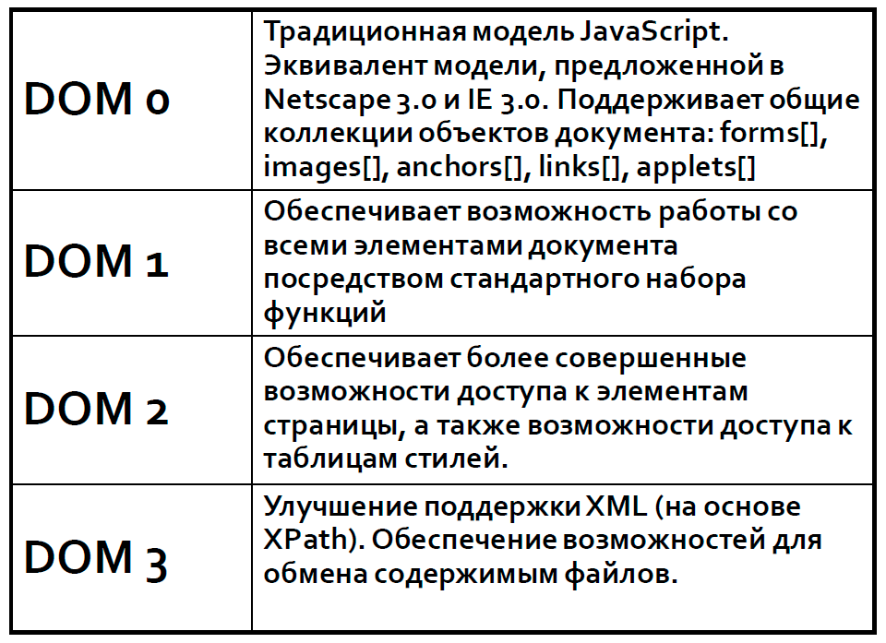
DOM

Slide 7
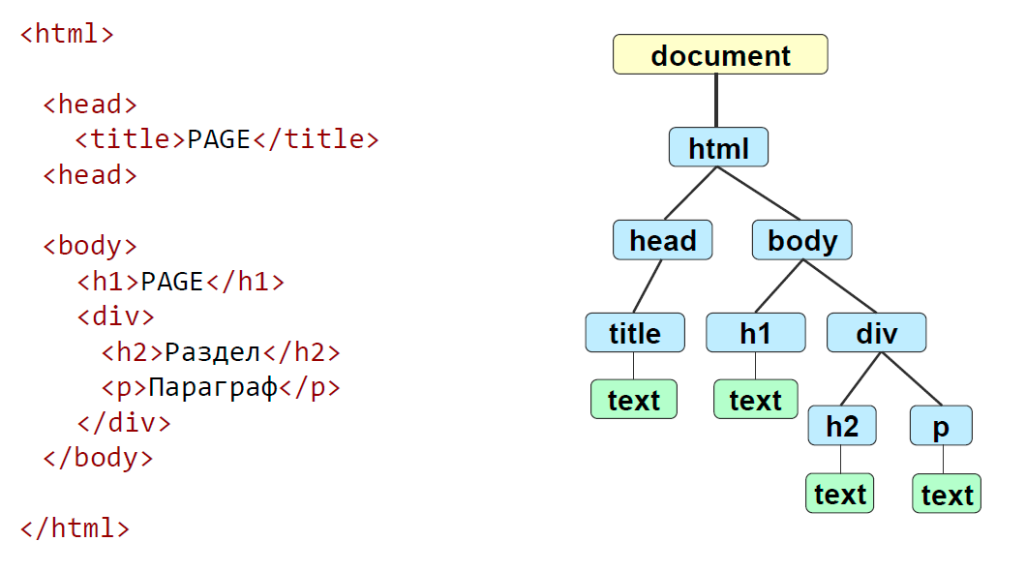
DOM

Slide 8
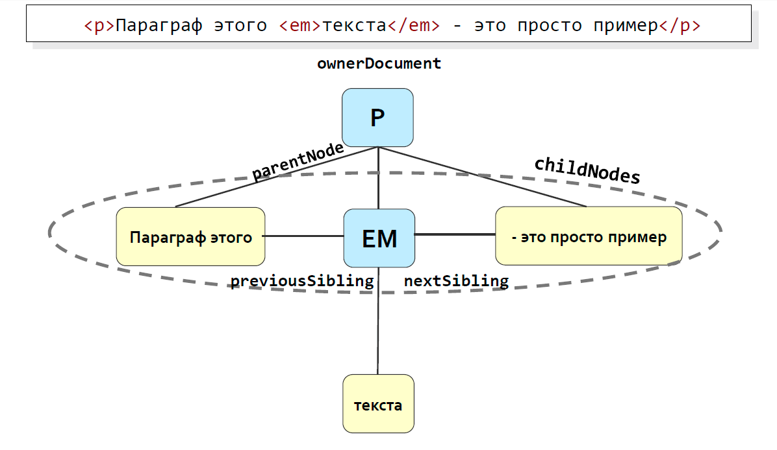
Связи между объектами

Slide 9
Свойства и методы BeautifulSoup
Методы:
find
find_all
find_parent(s)
find_child
find_children
next_sibling
lastSibling
getText
Свойства
string
text
children

Slide 10
Парсинг HTML в Python

Slide 11
Домашнее задание
1) Необходимо собрать информацию о вакансиях на вводимую должность (используем input или через аргументы) с сайта superjob.ru и hh.ru. Приложение должно анализировать несколько страниц сайта(также вводим через input или аргументы). Получившийся список должен содержать в себе минимум:
*Наименование вакансии
*Предлагаемую зарплату (отдельно мин. и отдельно макс.)
*Ссылку на саму вакансию
*Сайт откуда собрана вакансия
По своему желанию можно добавить еще работодателя и расположение. Данная структура должна быть одинаковая для вакансий с обоих сайтов. Общий результат можно вывести с помощью dataFrame через pandas.

Slide 12
Ваши вопросы?

